Slide 1
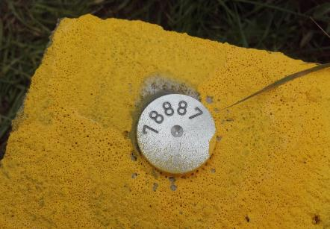
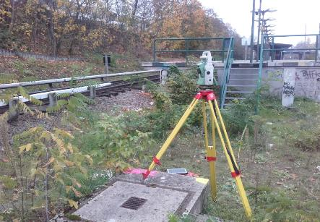
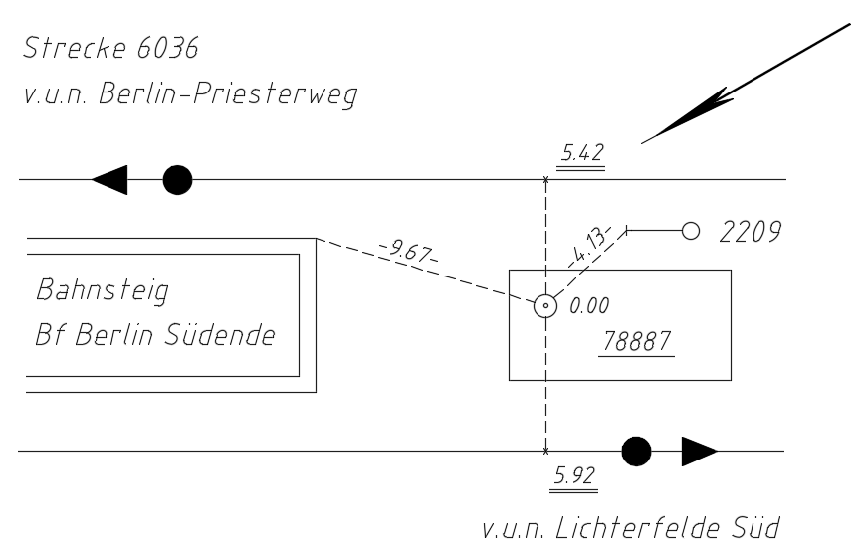
6132 BQ 00282
78887
DB Alu mit ID
6036
PS0
Berlin-Priesterweg –
Lichterfelde Süd (S-Bahn)
6,6 + 74,0
rechts v. GRG 5,4
Berlin-Südende
GI-CONSULT GmbH, 11/2020
01.12.2020
Foto:
Detailansicht der Vermarkung
Gemäß Ril 883.2000 Detailbild der
Vermarkung (Bolzen und Vermar-
kungsträger). Dabei soll bei
PS0-Punkten die Punkt-ID lesbar
neben den Bolzen geschrieben und
mit fotografiert werden.
Foto:
Umgebung
mit signalisiertem Punkt
Gemäß Ril 883.2000 Signalisierung
mit aufgebautem Dreibeinstativ
und Messinstrument
Skizze
mit drei Maßen
zum Aufsuchen des Punktes

